Slide 1

Kutatószobák létesítése
Dobányné Nagy Beáta
Országos Statisztikai Tanács és
Nemzeti Statisztikai Koordinációs Testület ülése
2018. szeptember 26.

Slide 2
Cél
Milyen célt teljesítünk?
  KSH Stratégia 2020
    2.4. Széles körű hozzáférés biztosítása a hivatalos statisztika keretében kezelt adatállományokhoz
    7.2. A felsőoktatási és a kutatási kapcsolatok fejlesztése
Törvényi kötelezettség:
  2016. évi CLV. Tv. a hivatalos statisztikáról. 41. § (3) A KSH és a Hivatalos Statisztikai Szolgálat többi tagja tudományos célból hozzáférést biztosíthat olyan, az egyes statisztikai egységekre vonatkozó adatokhoz […].
  (4) A tudományos célú hozzáférés feltételeit a KSH elnöke által kiadott iránymutatás alapján a Hivatalos Statisztikai Szolgálat tagjai belső szabályzatban állapítják meg, és azokat a honlapjukon nyilvánosságra hozzák.
  557/2013 EU Rendelet. (2) Az európai statisztikák céljára gyűjtött adatok hasznosságát maximalizálni kell, többek között a kutatók bizalmas adatokhoz való tudományos célú hozzáférésének javítása által.
Milyen elveknek kell megfelelnünk ?
  Nemzeti Statisztika Gyakorlati Kódexe
      14.2. A statisztikai felvételekből származó információkat a felhasználói igényekre tervezett csatornákon keresztül aggregált, illetve mikroadatok formájában is hozzáférhetővé teszik.
      9. Adatvédelem
  Európai Statisztika Gyakorlati Kódexe
      5.6. A külső felhasználók számára a mikroadatokhoz való hozzáférés tudományos célból szigorú szabályokhoz kötött.

Slide 3
Adatigény
Napjainkban adatbázisok, mikroadatok felhasználása, belőlük igények szerinti elemzések készítése mindennapos feladat, így már nem nevezhető egyedinek a mikroadat fájlok iránti kereslet. Ugyanakkor egyéni igényeket szolgálunk ki a mikroadatokhoz való hozzáférés engedélyezésével.
A hivatalos statisztikának is módot kellett arra találni, hogy hogyan tudja kielégíteni e folyamatosan növekvő keresletet.
Több módja van mikroadatokhoz való „hozzáférésnek”, az egyik lehetőség: a Kutatószoba használata.
Emellett még a távoli végrehajtás; távoli hozzáférés során is lehetőség nyílik mikroadatokhoz való hozzáféréshez biztonságos környezetben.
Kitekintés:
European Data Access Forums
        Activities and events
        Circle of Trust
Decentralised and Remote Access to Confidential Data in the ESS

Slide 4
Kutatószobáról általánosságban
Ki veheti igénybe? – csak kutatók, tudományos céllal
Milyen adatok érhetőek el? - közvetlen azonosításra alkalmatlan adatállományok, ami azt jelenti hogy a közvetlen azonosító változók (pl. törzsszám, telefonszám, e-mail cím, stb.) törlésre kerülnek vagy technikai számmal kerülnek helyettesítésre.
Mikroadat hozzáférés hogyan történik? - be kell fáradni személyesen a Kutatószobába. Mikroadat kiadás nincs, sőt a Kutatószobában történő kutatási eredmények is csak adatvédelmi ellenőrzést (output checking) követően hagyhatják el a Kutatószobát.
Biztonságot szolgáló elemek:
  Jogi: igénybejelentő adatlap, szerződés, titoktartási nyilatkozat
  Módszertani: output checking
  Fizikai: Kamerás megfigyelés, portaszolgálat, belépőkártya

Slide 5
Kutatószobai hozzáférés menete
Igénytől az outputig
Adatkérési igény fogadása igénybejelentő adatlapon
Kutatói akkreditáció
+
adatkérés teljesíthetőségi vizsgálata
Adathozzáférés biztosítása
+
támogatás
Teljesíthetőség egyeztetése az adatkérővel
+
jogi garanciák kikötése (szerződéskötés, titoktartási nyilatkozat, árajánlat, stb.)
Adatkiadási tételek összeállítása
+
kiegészítő információk (metaadatok, módszertani dokumentáció) összeállítása
Kutatási eredmények utólagos adatvédelmi ellenőrzése
1.
2.
3.
4.
5.
6.

Slide 6
Együttműködés
2018. február 1-én nyitotta meg kapuit a KSH és az MTA KRTK közös Kutatószobája.
A hivatalban már rendelkezésre állt egy erős szabályrendszer és jelentős tapasztalat a kutatószobai adatkérések kezelésével kapcsolatban, így az MTA-val közösen (mint a Kutatószobát legnagyobb számban használó kutatókkal), az általuk biztosított külső forrás bevonásával teret nyithattunk egy nagyobb kutatói közösség igényének kiszolgálására.
Újdonság a két intézmény együttműködésében, hogy az MTA szerves része a Kutatószoba működésének:
    Igénybejelentő adatlapok előszűrését az MTA KRTK által létrehozott szakmai testület végzi. Az általuk jóváhagyott igénybejelentő lapok jutnak el a KSH-ba.
    Az MTA Adatbankja olyan operatív feladatokat végez, mint:
        kutatók koordinációja,
        kutatók tájékoztatása,
        adminisztráció,
        kutatókkal való kapcsolattatás,
        KSH-val való kapcsolattartás,
        kameraképek figyelése,
        incidens észlelése, kezelése.

Slide 7
Adathozzáférés menete és MTA szerepe
Adatkérési igény fogadása igénybejelentő adatlapon (KSH)
Kutatói akkreditáció (KSH)
+
adatkérés teljesíthetőségi vizsgálata
Adathozzáférés biztosítása +
Támogatás
(KSH + MTA KRTK Adatbank)
Teljesíthetőség egyeztetése az MTA KRTK Adatbank koordinátorával
+
jogi garanciák kikötése (titoktartási nyilatkozat, árajánlat, stb.)
Adatkiadási tételek összeállítása (KSH)
+
kiegészítő információk (metaadatok, módszertani dokumentáció) összeállítása
Kutatási terv értékelése (MTA KRTK által létrehozott szakmai testület)
Kutatási eredmények utólagos adatvédelmi ellenőrzése (KSH)
0.
1.
2.
3.
4.
5.
6.

Slide 8
Előnyök
KSH | Kutatók
Két intézmény közti kapcsolat erősödése; jobb, hatékonyabb együttműködés.
Felhasználók (kutatók) problémái, igényei az adatokkal szemben hamarabb kiderülnek, mert kapcsolatban vagyunk a kutatói közösséggel. | Együttműködéssel, napi szintű kapcsolattartással közvetlenebb és gyorsabb módon értesül a KSH, a felmerült kutatói igényekről, problémákról.
Tapasztalat! Hatékonyabban tudjuk segíteni az NSKT munkabizottság munkáját a kutatási célú adatkérések terén. | Időtakarékos. Nem kell a KSH-ig elutaznia a kutatónak.
KSH-s adatok szélesebb körű használata. | A kutatóintézet biztosítani tudja a kutatói számára a megfelelő mikroadatokat.
Módszertani hozadék: pl. output checking terén; csak úgy tudunk tapasztalatot szerezni, ha készülnek outputok. | „Output takarékos”. A kutatásvezető helyben meg tudja nézni az outputokat, így csak a szükséges eredmények kerülnek kivitelre.

Slide 9
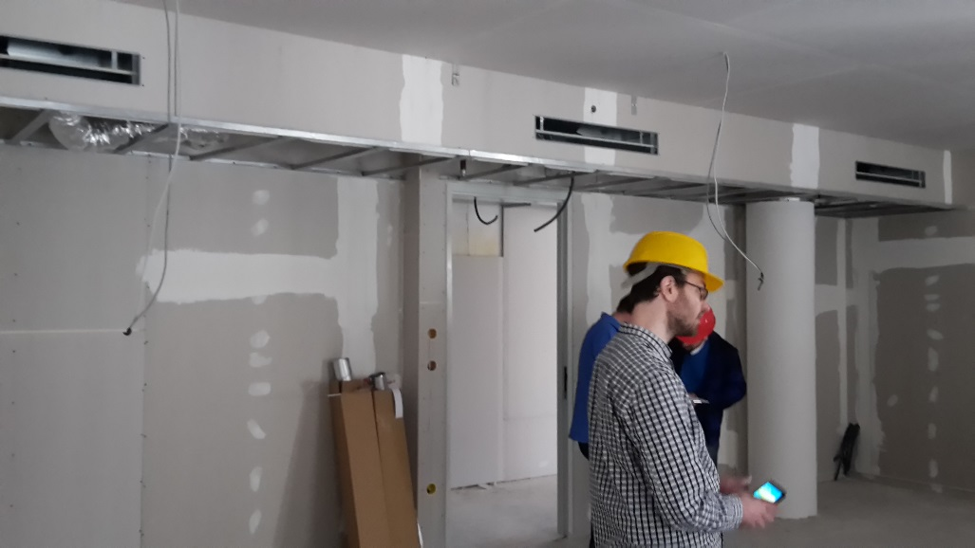
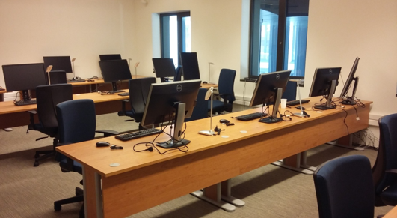
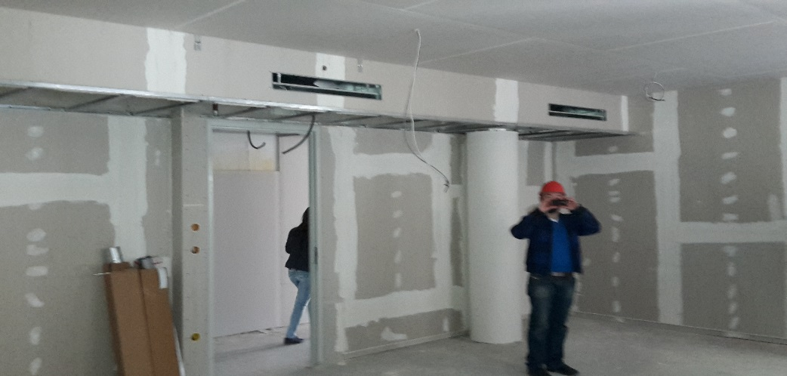
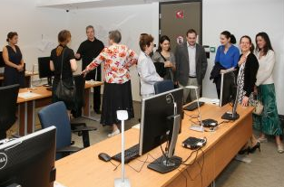
Előtte Utána

Slide 10
Kutatószobában folyó projektek darabszáma 2009-2017-ig
Output kérések darabszáma 2011-2017-ig

Slide 11
MTA KRTK projektek számának alakulása
(az elmúlt 6 hónapban)
MTA KRTK új projektek számának alakulása
(az elmúlt 6 hónapban)

Slide 12
MTA KRTK kutatószobai output kérések száma
(az elmúlt 6 hónapban)

Slide 13
Projektekben résztvevő kutatók számának alakulása
(az elmúlt 6 hónapban)

Slide 14
Legnépszerűbb kutatott állományok a kapcsolódó projektek száma szerint
(TOP 5)

Slide 15
MTA KRTK kutatószoba működésének főbb mutatói az elmúlt 6 hónap adatai alapján
Jelenleg futó projektek száma (2018. júliusi állapot szerint) | 26 db
Lezárult projektek száma | 9 db
Projektben résztvevő kutatók átlagos száma | ≈ 3 fő
Tényleges kutatói létszám (2018. júliusi állapot szerint) | 40 fő
Kutatott állományok száma projektenként (átlag) | ≈ 5 db

Slide 16
Erőforrásigény*
Üzemeltetéshez:
  1 fő informatikus
  1 fő tájékoztatási feladatokat ellátó személy
  1 fő output checking-et elvégző személy
  1 fő kameraképek ellenőrzéséért felelős személy
  Mikroadatok előkészítéséért felelős szakstatisztikusok
  * Az erőforrásigény nagyban függ a Kutatószoba befogadóképességétől/kapacitásától. A folyamatos üzemeltetéshez nem elegendő 1 fő a szabadságolások, betegségek, stb. miatt.

Slide 17
Összefoglalva
Egyre szélesebb körben kerül tárgyalásra a kutatási célú adatkiadás gyakorlata (pl. Kutatószoba) – NSKT munkabizottság a kutatási célú adatkiadási gyakorlat összehangolásáról
Kutatószobák létrehozására jó példaként hozható a KSH-MTA KRTK Kutatószoba
-> Gyakorlati tapasztalat (létrehozás és üzemeltetés terén)
A Kutatószobával kapcsolatos részletekért az alábbi mail címen lehet érdeklődni: kutatoszoba@ksh.hu
Adathozzáféréssel kapcsolatos további részletek itt olvashatóak: http://www.ksh.hu/adatigenyles
    *NSKT tagoknak kiküldött kérdőív alapján

Slide 18
Köszönjük a figyelmet!

